Slide 1


Школа заботливых родителей

Slide 2

Правильное дыхание – залог чистой речи
Учитель-логопед
Козачкова Анна Леонидовна

Slide 3
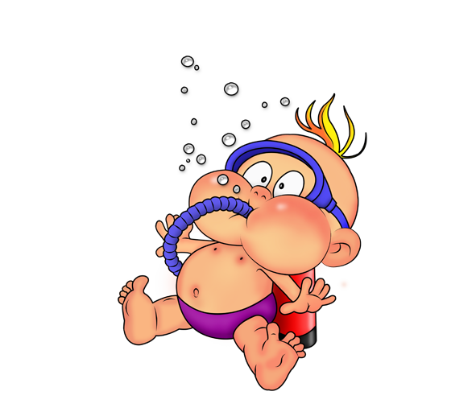
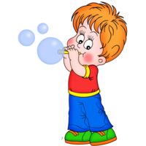
Правильное речевое дыхание – основа для нормального звукопроизношения, речи в целом. Некоторые звуки требуют энергичного сильного выдоха, сильной воздушной струи.

Slide 4

Регулярные занятия дыхательной гимнастикой способствуют воспитанию правильного речевого дыхания с удлиненным постепенным вдохом, профилактике болезней дыхательных путей.
Правильное носовое дыхание способствует тренировке дыхательной мускулатуры, улучшает местное и мозговое кровообращение, препятствует разрастанию аденоидов, предохраняет от переохлаждения.

Slide 5
При занятиях необходимо соблюдать следующие требования:
- выполнять упражнения каждый день по 3-6 минут, в зависимости от возраста детей;
- проводить упражнения в хорошо проветренном помещении или при открытой форточке;
- заниматься до еды;
- заниматься в свободной, не стесняющей движения одежде;
- дозировать количество и темп проведения упражнений;
- вдыхать воздух через рот и нос, выдыхать – через рот;
- в процессе речевого дыхания не напрягать мышцы в области шеи, рук, живота, груди (плечи не поднимать при вдохе и опускать при выдохе);

Slide 6


«Снег» - Ребенку предлагается подуть на вату, мелкие бумажки, пушинки и тем самым превратить обычную комнату в заснеженный лес.

Slide 7
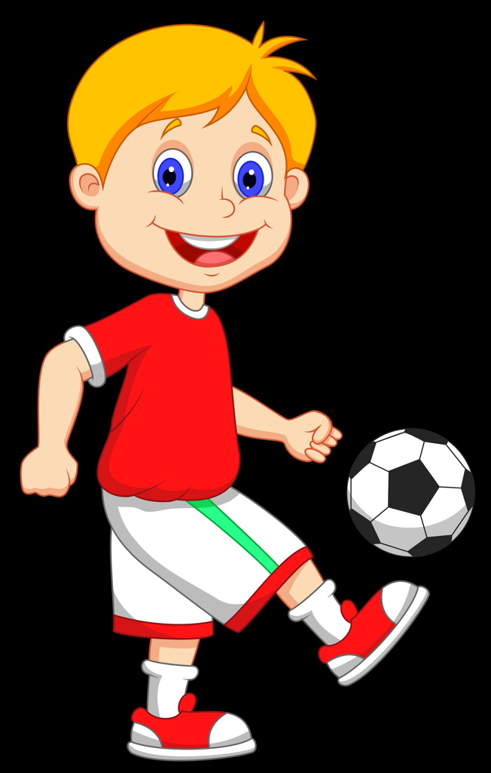
«Футбол» - Ребенок должен дуть на шарик, стараясь загнать его в ворота. Можно взять два шарика и поиграть в игру "Кто быстрее".

Slide 8


«Греем руки» - вдыхать через нос и дуть на озябшие руки, плавно выдыхая через рот, как бы согревая руки.

Slide 9


«Трубач» - поднести к губам воображаемую трубу. Имитируя движения трубача, нажимая пальцами на воображаемые клавиши, на выдохе произнося «ту-ту-ту» (10-15 секунд).

Slide 10


«Покатай карандаш» - вдохнуть через нос и, выдыхая через рот, прокатить по столу круглый карандаш.

Slide 11
УДАЧИ!

